Slide 1

内置函数PTX代码分析
CUDA

Slide 2
内置函数PTX代码分析
生成PTX代码
分析

Slide 3
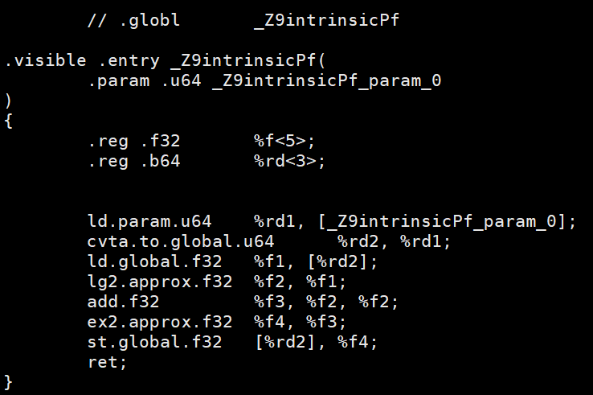
生成PTX代码
PTX代码生成命令：nvcc --ptx -o (target ptx file ) (source file)
产生的PTX代码文件可以使用vim打开

Slide 4
分析
内置函数：__powf
标准函数：powf

Slide 5

微信公众号
公司官网

